Slide 1
Travail de nuit et travail posté
Effets sur
la santé et le bien-être
Lutgart.Braeckman@ugent.be

Slide 2
Définition du travail de nuit et du travail posté (Code du bien-être au travail - Arrêté royal 2004)
Travail de nuit : tout travail effectué entre 20 heures et 6 heures.
Accord de gouvernement fédéral 2025 : dans le secteur de la distribution et des secteurs connexes (dont l’e-commerce), le travail de nuit commence désormais à partir de minuit (24 heures) au lieu de la limite actuelle de 20 heures.
Travail posté : travail en équipe où les travailleurs sont occupés successivement sur les mêmes postes de travail, selon un certain horaire, entraînant pour les travailleurs la nécessité d’accomplir un travail à des heures différentes sur une période donnée de jours ou de semaines.

Slide 3
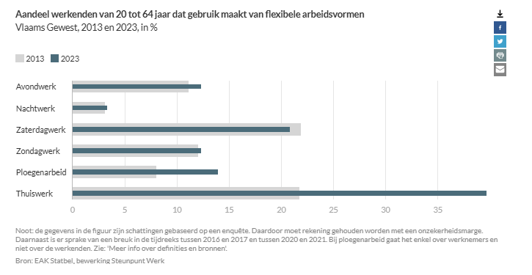
Raisons et proportion du travail de nuit et du travail posté
Raisons techniques : nature continue d'un processus physique, chimique ou opérationnel (par exemple les industries chimiques, sidérurgiques, les centrales nucléaires)
Raisons économiques : maximiser la rentabilité des investissements
Raisons sociales - Services : soins de santé, sécurité, chemins de fer...

Slide 4
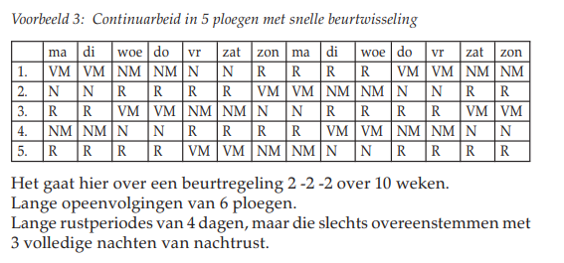
Types de travail posté
2 ou 3 équipes : discontinu (sans week-end ni nuit) ; semi-continu (sans week-end) ; continu (avec week-end et nuit)
rotation horaire (M, A-M, N) meilleure que rotation anti-horaire (N, A-M, M)
8 heures versus 12 heures

Slide 5
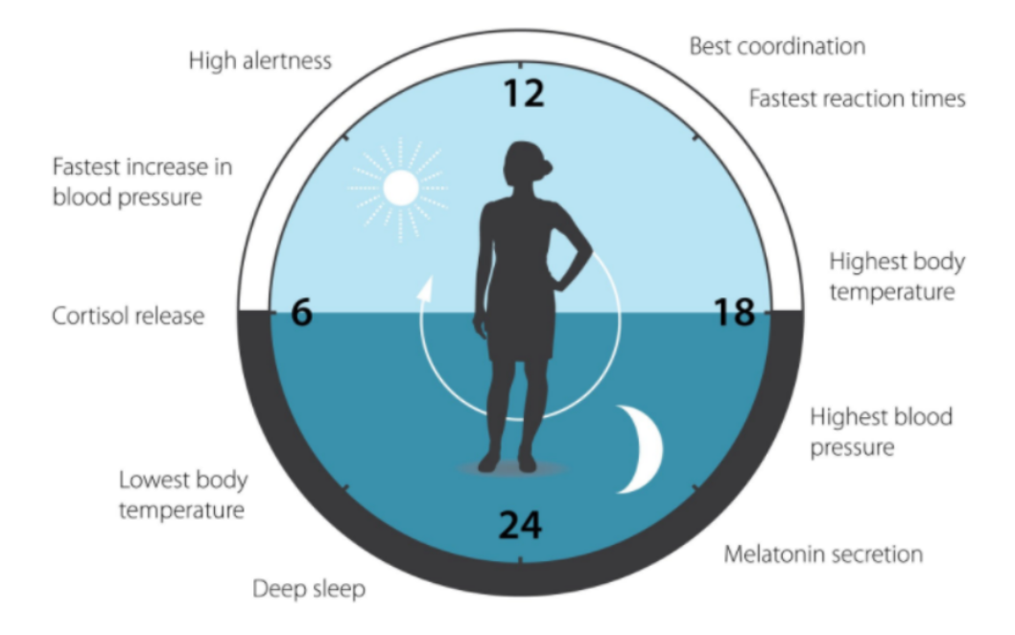
Mais : notre horloge interne = le rythme circadien
- Le corps humain est réglé sur un rythme de 24 heures, le rythme circadien.
- De nombreux processus de l'organisme ont un rythme de 24 heures, comme le sommeil et l'éveil, mais aussi la température, la digestion et la sécrétion d'hormones.
- Le travail posté perturbe le rythme de 24 heures et entraîne des effets sur la santé.
- Concilier travail, vie de famille et loisirs devient compliqué.

Slide 6
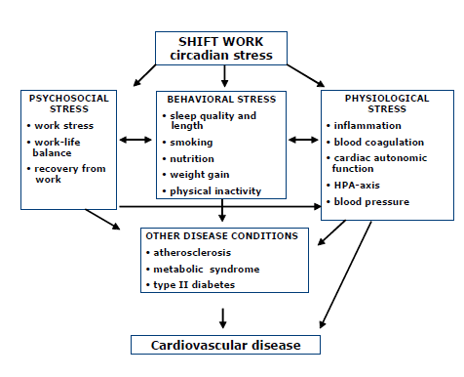
Mécanismes de (dé)régulation
3 chemins possibles :
Physiologique
Psychologique
Comportemental

Slide 7
Impact sur la santé et le bien-être
troubles du sommeil, fatigue : 2 travailleurs sur 3 en souffrent
- troubles nerveux : maux de tête, tremblements des mains, troubles de la mémoire et de la concentration (ce qui a un impact sur les fonctions cognitives)
pathologie gastro-intestinale : nausées, constipation, diarrhée
pathologie cardio-métabolique : hypertension, crise cardiaque, obésité, diabète sucré (type 2)
exacerbation d'une maladie existante : diabète, asthme...

Slide 8
Impact sur la santé et le bien-être
Chez les femmes : risque accru d'accouchement prématuré, troubles menstruels
Cancer : travail de nuit dans le groupe 2A du CIRC « probablement
cancérigène » en raison du cancer du sein chez les femmes
Mortalité : rien ne prouve à ce jour que le travail posté affecte la durée de vie.
beïnvloedt
Impact sur les accidents, l'absentéisme
Impact sur la vie sociale

Slide 9
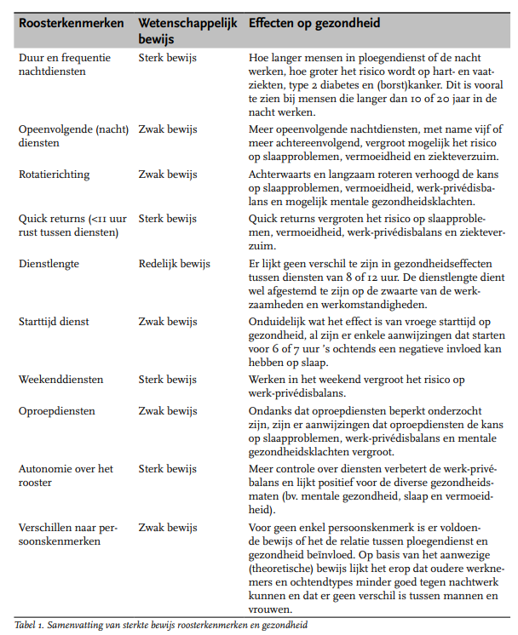
Nuances ?

Slide 10
Le tour de l’horloge : pas tous égaux
Dépend de plusieurs facteurs
Âge (40-55 ans), état de santé général, mode de vie, capacité d'adaptation
Chronotype matinal ou vespéral
Autres risques présents sur le lieu de travail : travail physiquement exigeant, bruit, etc.

